Slide 1


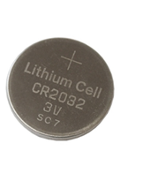
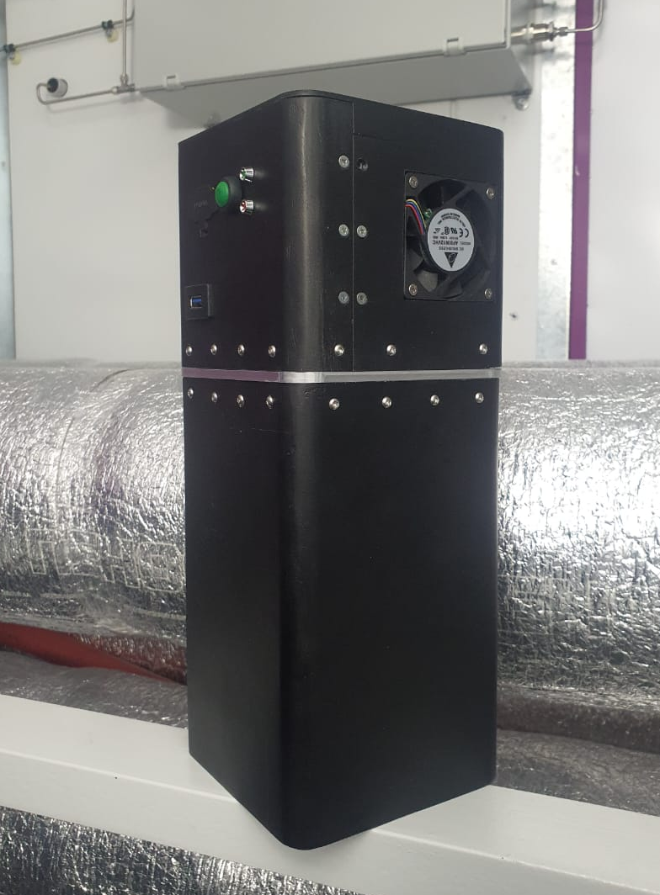
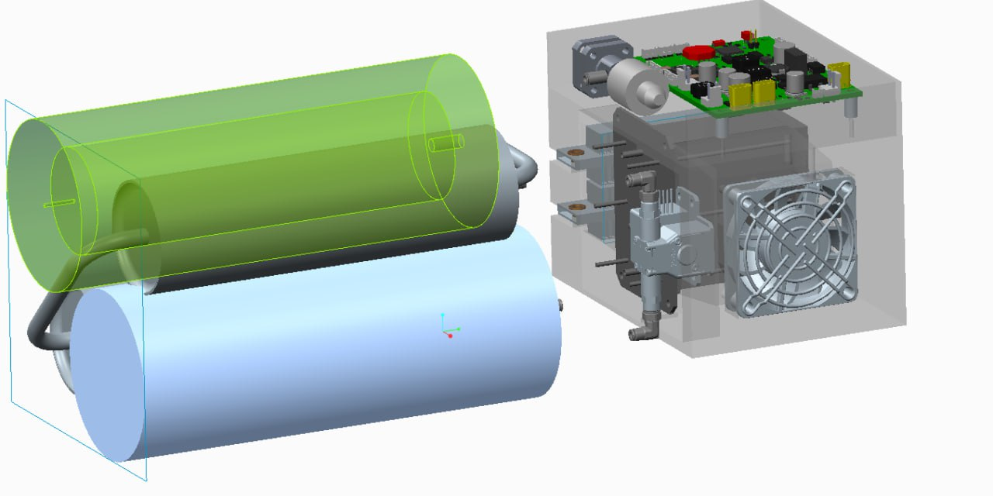
Переносная зарядная станция на основе топливных элементов и химического генератора водорода
  Выходная мощность – до 20 Вт;
  Тип генератора водорода – гидролизный;
  Общая энергоемкость – 500-700 Вт*ч;
  Диапазон рабочих температур – -40 – 40^{о}С
14.04

